Slide 1
Výukový materiál
Zpracovaný v rámci projektu EU peníze školám
O dborné U čiliště
a Z ákladní Š kola praktická Holešov
Název projektu: Zlepšujeme a vzděláváme
Název programu: Operační program Vzdělávání pro konkurenceschopnost
Číslo výzvy: 34
Předmět: Občanská výchova
Ročník: 3
Tematická oblast: OV3
Anotace: Tento materiál slouží k výuce a opakování učiva pro žáky, kteří byli v souladu s § 9 vyhlášky číslo 73/2005 Sb. o vzdělávání dětí, žáků a studentů se speciálními vzdělávacími potřebami a dětí, žáků a studentů mimořádně nadaných, v platném znění, zařazeni do třídy odborného učiliště, kde se vzdělávají dle ŠVP v oborech 65-51-E/01 Stravovací a ubytovací služby, 66-51-E/01 Prodavačské práce a 75-41-E/01 Pečovatelské služby.
Autor: Mgr. Marcela VLASATÍKOVÁ
Období vytvoření: Srpen 2013

Slide 2

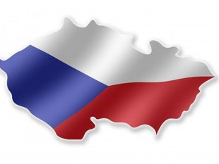
Téma: Člověk a právo
2. Trestní právo

Slide 3
Trestní právo
Trestní právo je souhrn právních předpisů, které chrání společnost před nežádoucím a nebezpečným jednáním.
Upravuje trestání osob za vážná provinění
Vymezuje trestné činy a tresty za ně.

Slide 4


Trestní právo
Je to souhrn právních
předpisů

Slide 5

Předpisy trestního práva
Základní předpisy trestního práva jsou dva:
Trestní zákon
Vymezuje trestné činy
a tresty za ně uložené
Trestní řád
Upravuje postup trestního řízení

Slide 6
Porušení práv a potrestání
Porušení práv je dvojí:
Přestupek je menší provinění.
Projednávají je správní organy na MěÚ.
Trestem bývají pokuty.
(krádeže, silniční přestupky)
Trestný čin je závažné nebo nebezpečné provinění.
Projednávají je Orgány činné v trestním řízení.
Trestem bývá vězení.
(násilné činy, loupežná přepadení)

Slide 7
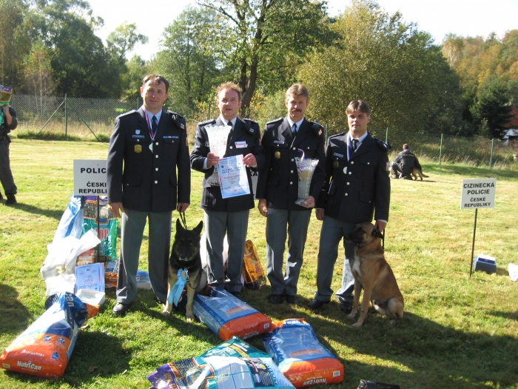
Odhalování trestných činů
Ve středisku služební kynologie se pracuje se služebními psy určenými k vyhledávání omamných a psychotropních látek. Pracují zde čtyři psovodi

Slide 8
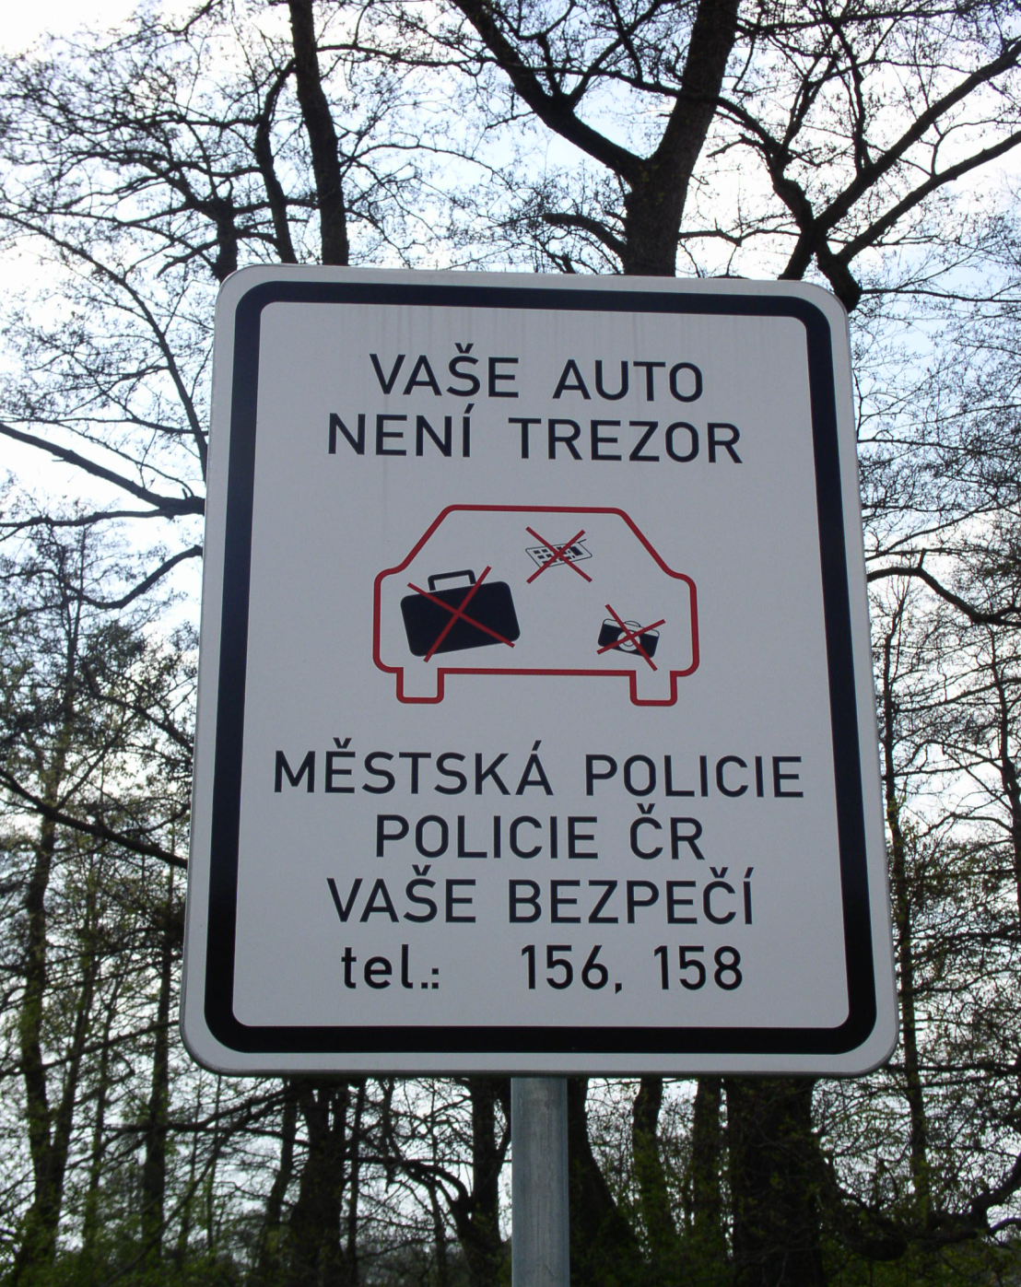
Pozor na váš majetek.
Varování
před
zloději

Slide 9
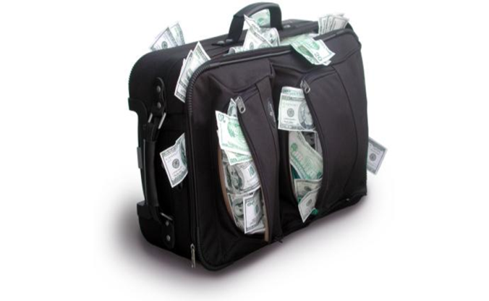
Orgány činné v trestním řízení
Orgány právní ochrany
Stát chrání práva občanů a kontroluje jejich povinnosti.
Policie
Státní zastupitelství
Soudy

Slide 10
1. Policie ČR
Trestné a podezřelé činy se musí oznámit policii.
Pokud se jedná o trestný čin, je třeba ho vyšetřit. Policie zahájí trestní řízení.

Slide 11
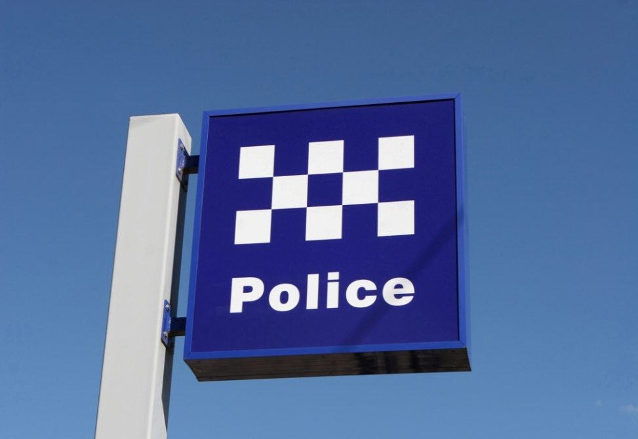
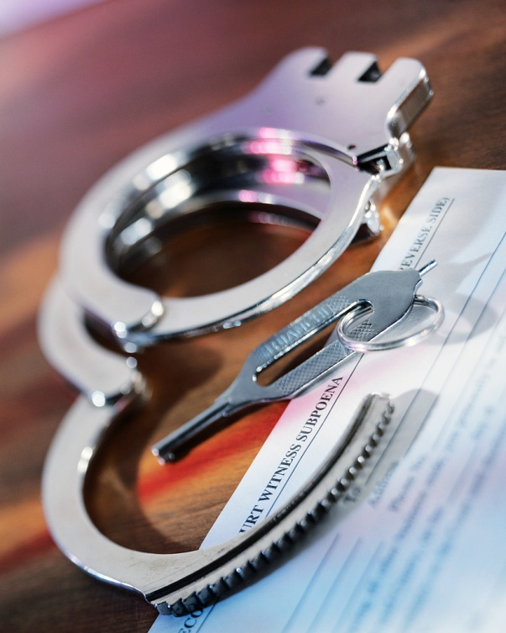
Policie ČR

Slide 12
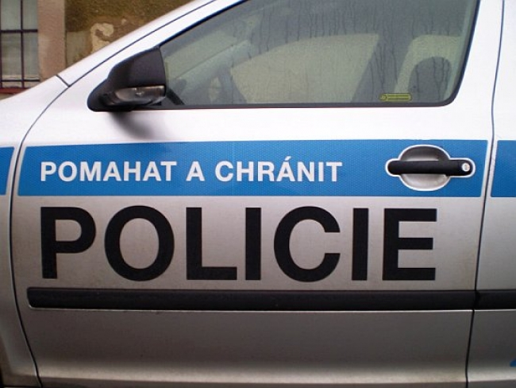

Slide 13
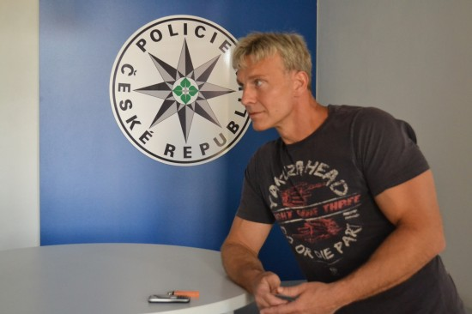
Znak policie

Slide 14
Trestní řízení
Trestní řízení zabezpečuje policie
Je třeba najít důkazy a usvědčit pachatele.
(otisky prstu, fotografie místa činu, svědectví)
Policejní vyšetřovatelé obviní podezřelého ze spáchání trestného činu.
Podají návrh na obžalobu státnímu zástupci
Vyšetřovatelé mohou podezřelého zadržet (zatknout) a dát jej do vazby (do vězení).

Slide 15
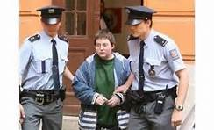
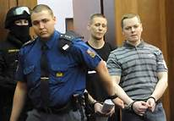
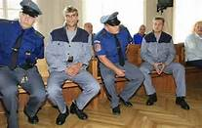
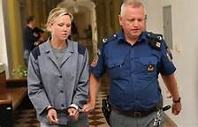
Spolupráce policie a soudu

Slide 16
Vyšetřovací vazba
Podezřelý je dán do vazby
Vyšetřovací vazba by měla trvat jen nezbytnou dobu. (důvodem je , že by mohl, ovlivňovat svědky, pokračovat v trestné činnosti nebo utéct spravedlnosti)
Doba vazby se započítává do trestu.
Obviněný může požádat o propuštění na kauci, peněžitá částka) nebo na písemnou záruku důvěryhodné osoby.

Slide 17

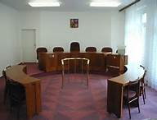
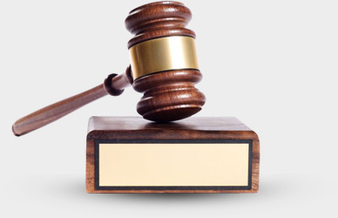
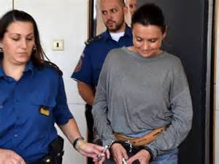
2. Státní zastupitelství. Soudy.
Soudní místnost
Zadržená obviněná žena je ve vazbě

Slide 18
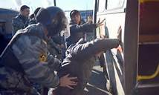

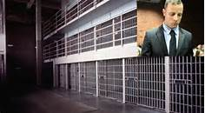
Podezřelý je dán do vazby

Slide 19
Státní zástupce
Obžaloba
Policejní vyšetřovatelé podají státnímu zástupci návrh na obžalobu.
Státní zástupce = žalobce
vypracuje obžalobu
podá žalobu
prokazuje vinu
předvolává svědky obžaloby
navrhuje TREST

Slide 20
Státní zastupitelství
Víme už , že
státní zastupitelství, která zastupují stát, dohlížejí
na zachování zákonů
stíhají trestné činy
Oblast jejich činnosti je trestní právo.
Soustava státních zastupitelství je podobná jako soustava soudů:
Okresní státní zastupitelství
Krajské státní zastupitelství
Vrchní státní zastupitelství
Nejvyšší státní zastupitelství

Slide 21
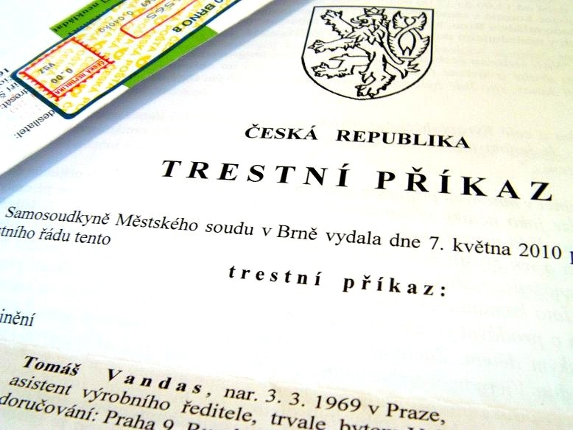
Trestní příkaz

Slide 22
3. Soud
Na základě obžaloby zahájí soud
trestní soudní líčení.
Soud tvoří předseda a dva přísedící.
Předseda
řídí jednání
uděluje slovo
klade otázky
nakonec vynáší rozsudek
                Při soudním líčení bývá přítomná veřejnost.

Slide 23
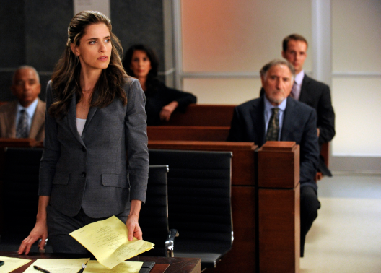
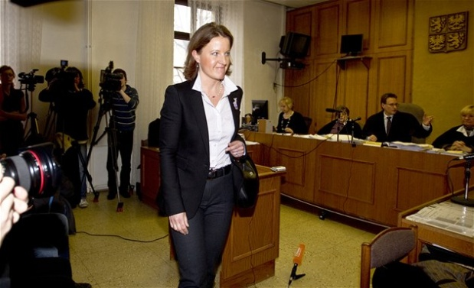
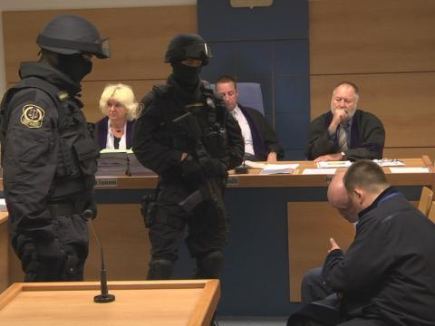

Slide 24
Soudní líčení
Soudy projednávají trestné činy v soudním líčení.
Před soudem vystupují
státní zástupce = žalobce
obhájce = advokát
obžalovaný
svědci
soudní znalec = odborník
zapisovatel

Slide 25
Státní zástupce = žalobce
Policejní vyšetřovatelé podají státnímu zástupci návrh na obžalobu.
Státní zástupce = žalobce
vypracuje obžalobu
prokazuje vinu
předvolává svědky obžaloby
navrhuje TREST

Slide 26
Obhájce = advokát
Zastupuje a hájí obžalovaného
dokazuje jeho nevinu
hledá polehčující okolnosti
chce zmírnit vinu
předvolává svědky obhajoby
Pokud nemá na něj peníze, ustanoví mu jej soud.
Zastupuje obžalované , pracuje pro nesvéprávné, mladistvé, pro ty, kterým hrozí trest více než 5 let.

Slide 27
Obžalovaný
Než je vynesen rozsudek, musí být objasněny okolnosti ve prospěch i neprospěch obviněné osoby.
Obžalovaný
má právo se vyjádřit k obvinění
nemusí vypovídat, má na to právo
může mít obhájce
Nutně musí mít obhájce, jestliže je ve vazbě, nezpůsobilý zdravotně k právním úkonům, je-li mladistvý nebo pokud mu hrozí trest nad 5 let.

Slide 28
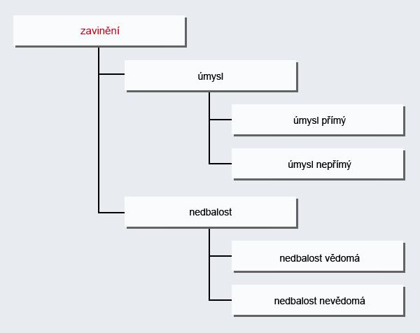

Slide 29
Svědci
Svědci vypovídají o všem, co je jim známo
o okolnostech trestného činu i o podezřelých osobách.
Svědci
jsou povinni se dostavit
jsou povinni mluvit pravdu
nemusí vypovídat

Slide 30
Soudní znalec = odborník
Soudní znalec je odborník na určitý problém.
Soudní znalec bývá přizván na odborný posudek
(lékař, psychiatr, odborník na zbraně a výbušniny, stavební odborník apod.).
Zapisovatel
Zapisovatel všechno, co se řekne, zapíše.

Slide 31
Rozsudek
Rozsudek
potvrdí vinu obžalovaného a udělí mu trest
podle trestního zákona.
Z obžalovaného se stane odsouzený.
Obžalovaného zprostí viny

Slide 32
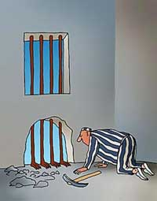
Tresty
Za trestné činy mohou být uděleny tyto tresty:
Obecně prospěšné práce
Zákaz činnosti
Propadnutí majetku
Peněžitý trest
Vyhoštění
Zákaz pobytu
Odnětí svobody
Výjimečný trest (15 – 25 let, doživotí)

Slide 33
Podmíněný trest
Podmíněný trest
Za méně závažné činy je možné udělit podmíněný trest odnětí svobody
Po stanovenou dobu musí odsouzený vést řádný život.
Nepodmíněný trest
Jestliže by porušil soudem stanovené podmínky, pak mu hrozí nepodmíněný trest odnětí svobody

Slide 34
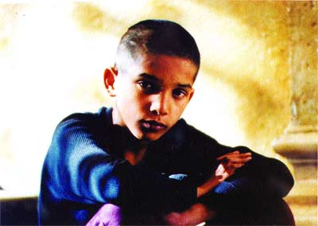
Trestní stíhání mladistvých
Mladistvý má právo na soudní řízení přiměřené jeho duševní vyspělosti. Má právo na obhájce.
Mladistvého může zastupovat zákonný zástupce. Je chráněno soukromí mladistvého.

Slide 35
Trestní odpovědnost mladistvých
Mladiství, kterým bylo v době spáchání trestného činu 15 – 18 let jsou také trestně odpovědni. Jejich trestný čin se nazývá proviněním. Ukládání trestů upravuje zvláštní zákon. Jejich protiprávní činnost projednávají soudy pro mládež, který spolupracuje s pracovníky sociálně právní ochrany.
Tresty odnětí svobody jsou nižší, nejvýše 5 let, vyjimečně10 let. Dává přednost obecně prospěšným pracím. Za méně závažná provinění ukládají soudy tzv. výchovná opatření. Mladistvý je pod úředním dohledem, musí plnit povinnosti –léčit se, vzdělávat se.
Děti mladší 15 let nejsou za své činy odpovědné. Jsou zařazeny do výchovného programu ve středisku výchovné péče.

Slide 36
Použitá literatura a zdroje
PaeDr. Hana Kovaříková, Občanská výchova III/pro odborná učiliště, Praha: Septima, s.r.o., 2006
Sokol J. a kol. , Občanské minimum, Praha: ÚIV, 20002
Emmert F. a kol., Odmaturuj ze společenských věd. Brno: Didaktis, 2004
Ústava České republiky, 1/1993 Sb.
Zákon České národní rady č. 3/1993 Sb. O státních symbolech ČR
Zákon 213/2006 Sb., kterým se mění zákon 352/2001 Sb. O užívání státních symbolů České republiky a o změně některých zákonů
Zákon č. 200 o přestupcích, ve znění pozdějších předpisů
Zákon č. 40/1993Sb. České národní rady o nabývání a pozbývání státního občanství České republiky
Zákon Č. 253/2006 Sb., kterým se mění zákon Č. 141/1961 Sb. O trestním řízení soudním (trestní řád), ve znění ozdějšíc předpisů, a další související zákony.
http://www.hrad.cz/cz/stat_symboly
Platné zákony a vyhlášky lze najít na internetové adrese:
http://www/aspi.cz ( ASPI = Automatizovaný systém právních informací)

Slide 37
Zdroje
http://www.bing.com/images/search?q=trestni+zakon&qs=AS&form=QBLH&pq=trestn%C3%AD&sc=1-7&sp=1&sk=#view=detail&id=E0AC5474D5F95D27F03FB6F9E430F15B6A957257&selectedIndex67
http://www.bing.com/images/search?q=trestni+zakon&qs=AS&form=QBLH&pq=trestn%C3%AD&sc=1-7&sp=1&sk=#view=detail&id=51EE26FD844BB3F349718F1080B29D474D560746&selectedIndex=8
http://www.bing.com/images/search?q=trestni+zakon&qs=AS&form=QBLH&pq=trestn%C3%AD&sc=1-7&sp=1&sk=#view=detail&id=25D2E0BCECCE15C4C3D591DDDE53F512E8BEBB2D&selectedInde38
http://www.bing.com/images/search?q=trestni+zakon&qs=AS&form=QBLH&pq=trestn%C3%AD&sc=1-7&sp=1&sk=#view=detail&id=BE19C282A7E77FD5EB4B3C7094227EB0D549F185&selectedIndex=3
http://www.bing.com/images/search?q=trestni+zakon&qs=AS&form=QBLH&pq=trestn%C3%AD&sc=1-7&sp=1&sk=#view=detail&id=87953C54F0EED24006D8430E5087357B6337A4EF&selectedIndex=0
http://www.bing.com/images/search?q=soud&qs=n&form=QBLH&pq=soud&sc=8-4&sp=-1&sk=#a
http://www.bing.com/images/search?q=vy%C5%A1et%C5%99ovac%C3%AD+vazba&qs=n&form=QBIR&pq=vy%C5%A1et%C5%99ovac%C3%AD+vazba&sc=0-4&sp=-1&sk
http://www.bing.com/images/search?q=soudn%C3%AD+p%C5%99eli%C4%8Deni&qs=n&form=QBIR&pq=soudn%C3%AD+p%C5%99eli%C4%8Deni&sc=0-5&sp=-1&sk=#view=detail&id=6A4AD29E388DFF6A9790179DB7A47DE07D584F97&selectedIndex=55
ww.bing.com/images/search?q=soudní+přeličeni&qs=n&form=QBIR&pq=soudní+přeličeni&sc=0-5&sp=-1&sk=#a
http://www.bing.com/images/search?q=věznice+v++ČR&qs=n&form=QBIR&pq=věznice+v+čr&sc=0-2&sp=-1&sk=#view=detail&id=ED0A3C

